Slide 1
Cancers du pharynx viro-induits
Pr Ciré NDIAYE
FMPO-UCAD

Slide 2
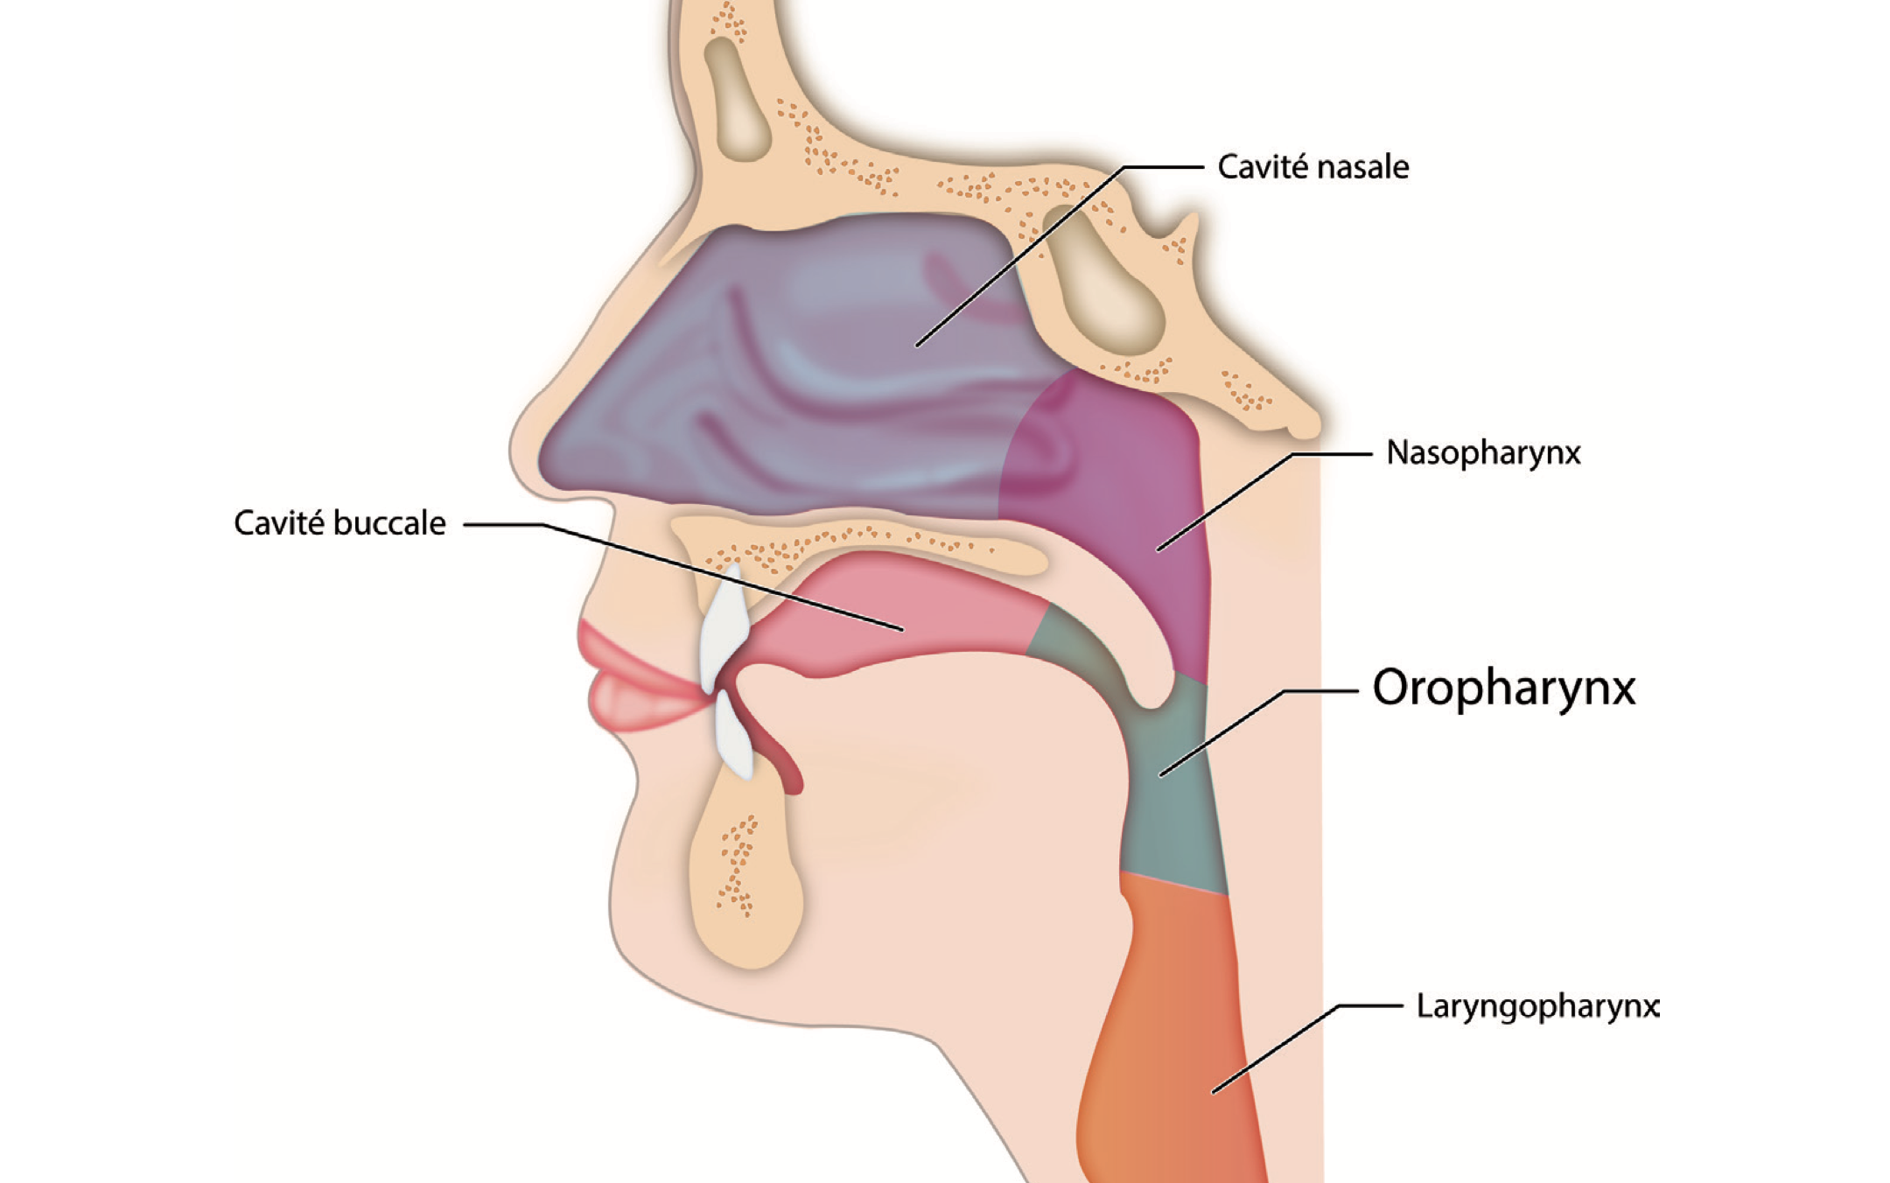
Introduction
Pharynx long conduit musculomembraneux
Présence organes lymphoïdes (3 types amygdales )
Tropisme viral
Tabac – alcool facteurs de risque majeur > cancer
Implication virus

Slide 3

Notes:
Et les amygdales

Slide 4
Quels virus pour quelle localisation?
EBV
HPV
???
Notes:
Dans la grande majorité des carcinomes oropharyngés HPV(+), le sérotype impliqué est le sérotype 16.9D’autres sérotypes de HPV (-18, -33, -35, -45, -59) ont été rapportés dans moins de 10% de cas.

Slide 5
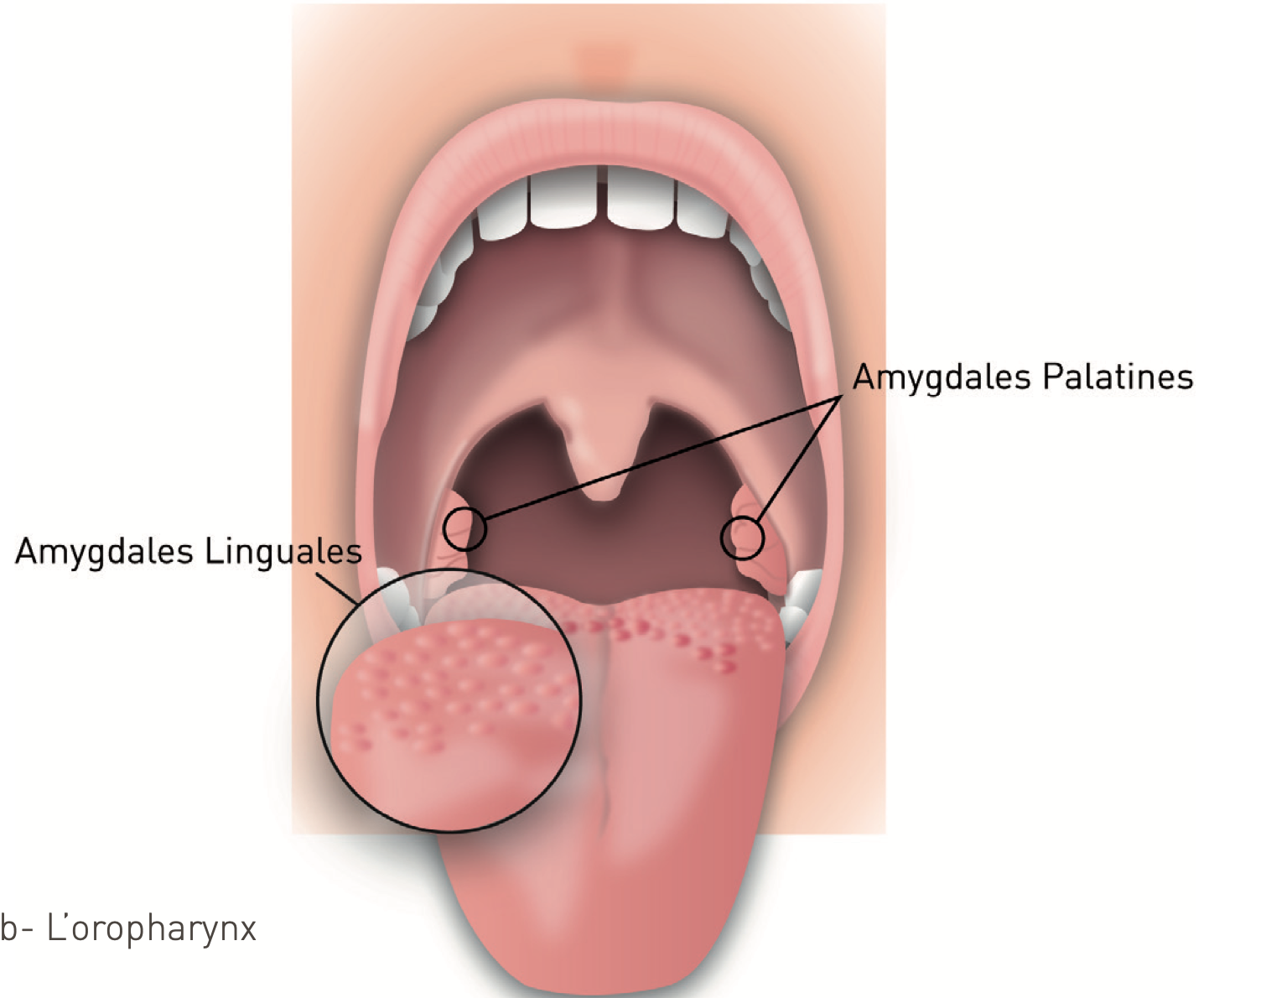
Localisation du cancer

Slide 6
Epidémiologie
HPV-O > nombre croissant de cancers oropharyngés.
60 à 80 % de ceux-ci sont viro-induits en Amérique du Nord.
En France, un tiers cancers oropharynx > HPV-O
L’HPV 16 responsable 90 % des cancers oropharyngés HPV-induits
Cancer HPV(+): plus les hommes que les femmes.
Age moyen
-Age moyen patients HPV(+) = 59 ans
-Age moyen HPV(-)= 68 ans.
Notes:
Les papillomavirus oncogènes (HPV-O) sont à l’origine d’un nombre croissant de cancers oropharyngés. Ainsi
60 à 80 % de ceux-ci sont viro-induits en Amérique du Nord et dans plusieurs pays européens notamment
scandinaves (Chaturvedi, 2011) (NP2) ; (Garnaes, 2015) (NP2). En France, près d’un tiers de ces cancers sont causés
par les HPV-O (Mirghani, 2019) (NP2). L’HPV 16 est le génotype dominant, près de 90 % des cancers
oropharyngés HPV-induits lui étant lié (Gillison, 2001).
.
Les cancers oropharyngés HPV-positifs affectent davantage les hommes que les femmes. I). Ces cancers se développent préférentiellement au niveau des amygdales linguales et palatines.

Slide 7
Epidémiologie
HPV-induits différent tabac induit
-épidémiologique,
-clinico-pathologique
-biologique
-pronostic
Localisations tumorales synchrones et métachrones exceptionnelles contrairement aux cancers liés à alcool-tabac
Notes:
Les cancers oropharyngés HPV-induits représentent une pathologie distincte de leurs homologues causées
par l’intoxication alcoolo-tabagique en termes épidémiologique, clinico-pathologique et biologique. D’autre
part, leur pronostic est significativement meilleur que celui de celui des autres cancers des VADS

Slide 8
Sur 386 travaux sur cancer VADS
31 ont recherché HPV
31 travaux de 12 pays
12 pays/48 SSA
Problématique:
-pas dans les habitudes
-coût élevé
-Pas d’équipement
Notes:
Le manque d’etudes africaines

Slide 10
Facteurs de risque
HPV(+) non-fumeurs et des consommateurs de doses d’alcool faibles.
Plus les hommes que les femmes.
Age < 59 ans
Association habitudes sexuelles et le risque de carcinome HPV(+)
Notes:
Les carcinomes HPV(+) touchent souvent des non-fumeurs et des consommateurs de doses d’alcool faibles.
Il y a une association statistiquement significative entre certaines habitudes sexuelles et le risque de carcinome HPV(+) de l’oropharynx.

Slide 11
Facteurs de risque
Risque augmenté
- précocité rapports sexuels
-nombre de partenaires sexuels vaginaux est ≥ 26, de sexe oral ≥ 6
- présence d’une autre maladie sexuellement transmissible.
Notes:
Le risque augmente quand la vie sexuelle commence tôt, quand le nombre de partenaires sexuels vaginaux est ≥ 26, de sexe oral ≥ 6 ainsi qu’avec la présence d’une autre maladie sexuellement transmissible.

Slide 12
Carcinogenèse
Notes:
P53 favorise apoptose donc proteine suppresseur de tumeur et permet reparation de l’ADN
Rb proteine qui a un contrôle négatif du cycle cellulaire donc bloque la division cellulaire donc suppreseur de tumeur

Slide 13
Diagnostic clinique
Odynophagie unilaterale
Crachats striés de sang plus rarement
Otalgie réflexe
Une adénopathie cervicale kystique
Signes tardifs: trismus
Chronicité des signes +++
Pas de différence avec tabac induit
Notes:
Odynophagie spontanée aux liquides ou solides
Crachats striés de sang plus rarement
Otalgie réflexe
Une adénopathie sus digastrique révélatrice dans environ 30% des cas
Aspect de phlegmon torpide qui persiste après quelques jours de traitement antibiotique chez un adulte de la cinquantaine impose une biopsie.
Les signes tardifs: trismus +/- fixité linguale.

Slide 14
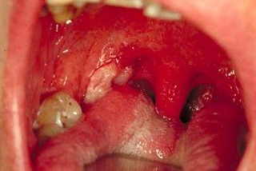

Slide 15
Diagnostic d’extension
PANENDOSCOPIE ++++
PANENDOSCOPIE +++
Notes:
Image endoscopie, tdm et irm

Slide 16
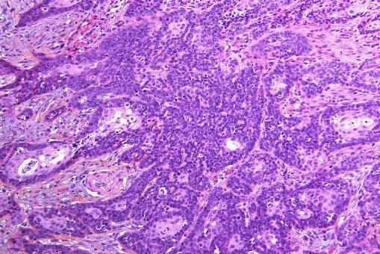
Diagnostic histologique
Notes:
Difference avec tabac induit (differentiation, keratine)

Slide 17
Diagnostic biologique
Sérologie HPV
Dosage p16: surexpression de p16
Recherche ADN viral par PCR ou hybridation in situ
La détection de l’ARNm viral : « Gold standard » couteuse
Notes:
Le test le plus répandu, en pratique clinique, consiste à mesurer l’expression intra-tumorale de la protéine
p16 en immuno-histochimie (IHC). Il s’agit d’une méthode très sensible, peu onéreuse et accessible en routine
dans tous les laboratoires d’anatomopathologie. Le test est considéré comme étant positif en cas de
surexpression diffuse (nucléaire et cytoplasmique) dans plus de 70 % des cellules tumorales. Néanmoins,
cette technique a une limite notable dans la mesure où il existe des mécanismes alternatifs pouvant induire
une surexpression de p16 indépendamment de toute infection à HPV (Mirghani, 2014) (avis d’experts).

Slide 18
Critères d ’implication virale
Si Non alcoolo-tabagique+ Surexpression de p16+Carcinome épidermoïde peu différencié peu kératinisant = kcer HPV induit
Si surexpression de p16 + carcinome épidermoïde différencie kératinisant => Recherche ADN viral
ARNm viral sa positivité témoigne l’implication du virus

Slide 19
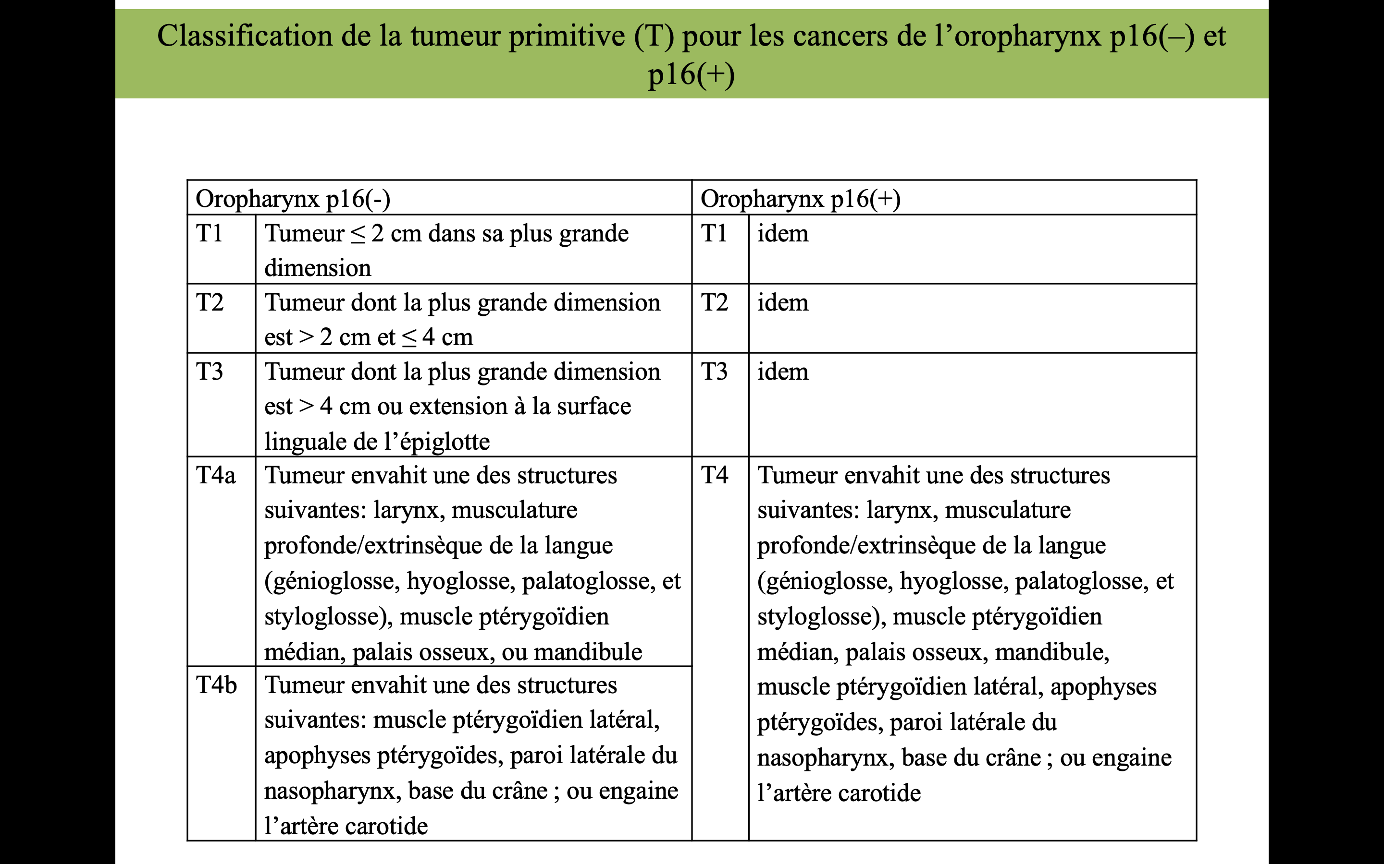
Classification TNM (T)
Notes:
Difference avec tabac induit

Slide 20
Classification TNM (N)

Slide 21
Pronostic
Survie a 5ans
Tabac: 30-50 %
HPV: 70-90 %
Facteurs de bon pronostic des cancers viro-induits
-Jeune âge
-Degré d’inflammation moins important
-Mutation génétique moins complexe => cellules moins résistantes
-Peu différencie ( cellules immatures)
Notes:
Expliquer raisons du bon pronostic

Slide 22
Prévention
Education
Sensibilisation
Vaccination contre le HPV 16
Pas de test de dépistage cependant suivi des patients a risque

